Slide 1
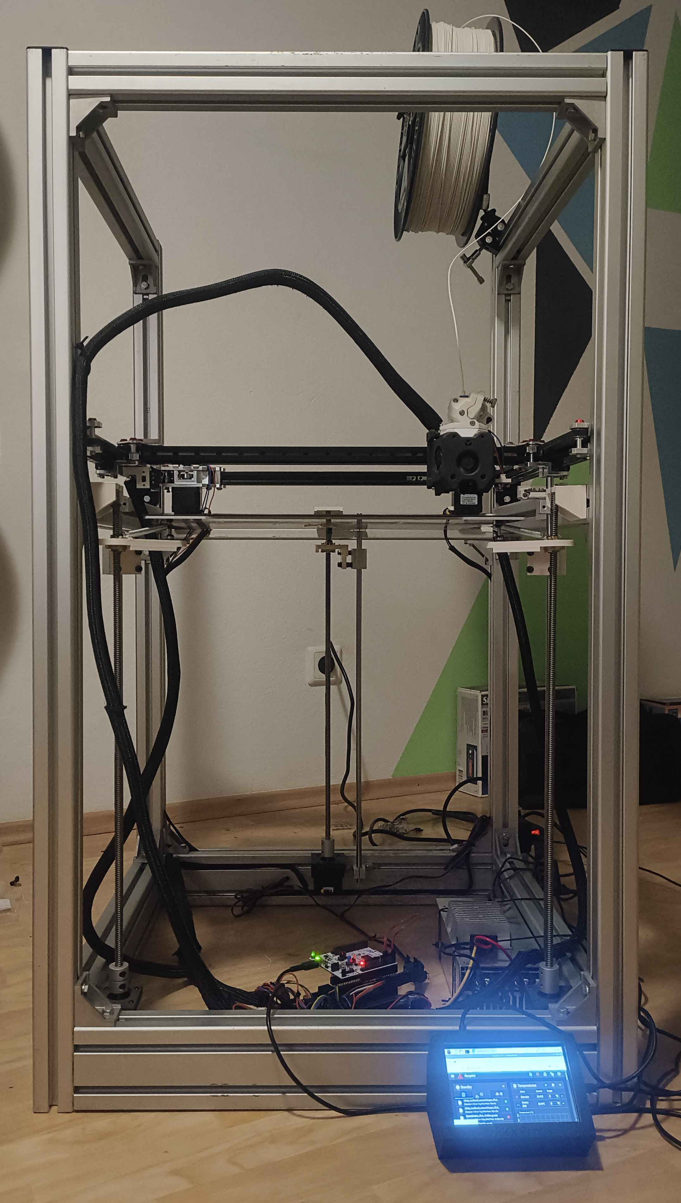
FlexPrint
3D-Drucker
DIPLOMARBEIT 2026 · HTL RANKWEIL
Fabio Pachler
Projektleitung · Mainboard und Treiberplatinen · 7ABELI
Notes:
Guten Tag… Die Diplomarbeit FlexPrint ist ein 3D-Drucker, der der Philosophie der Modularität folgt.

Slide 2
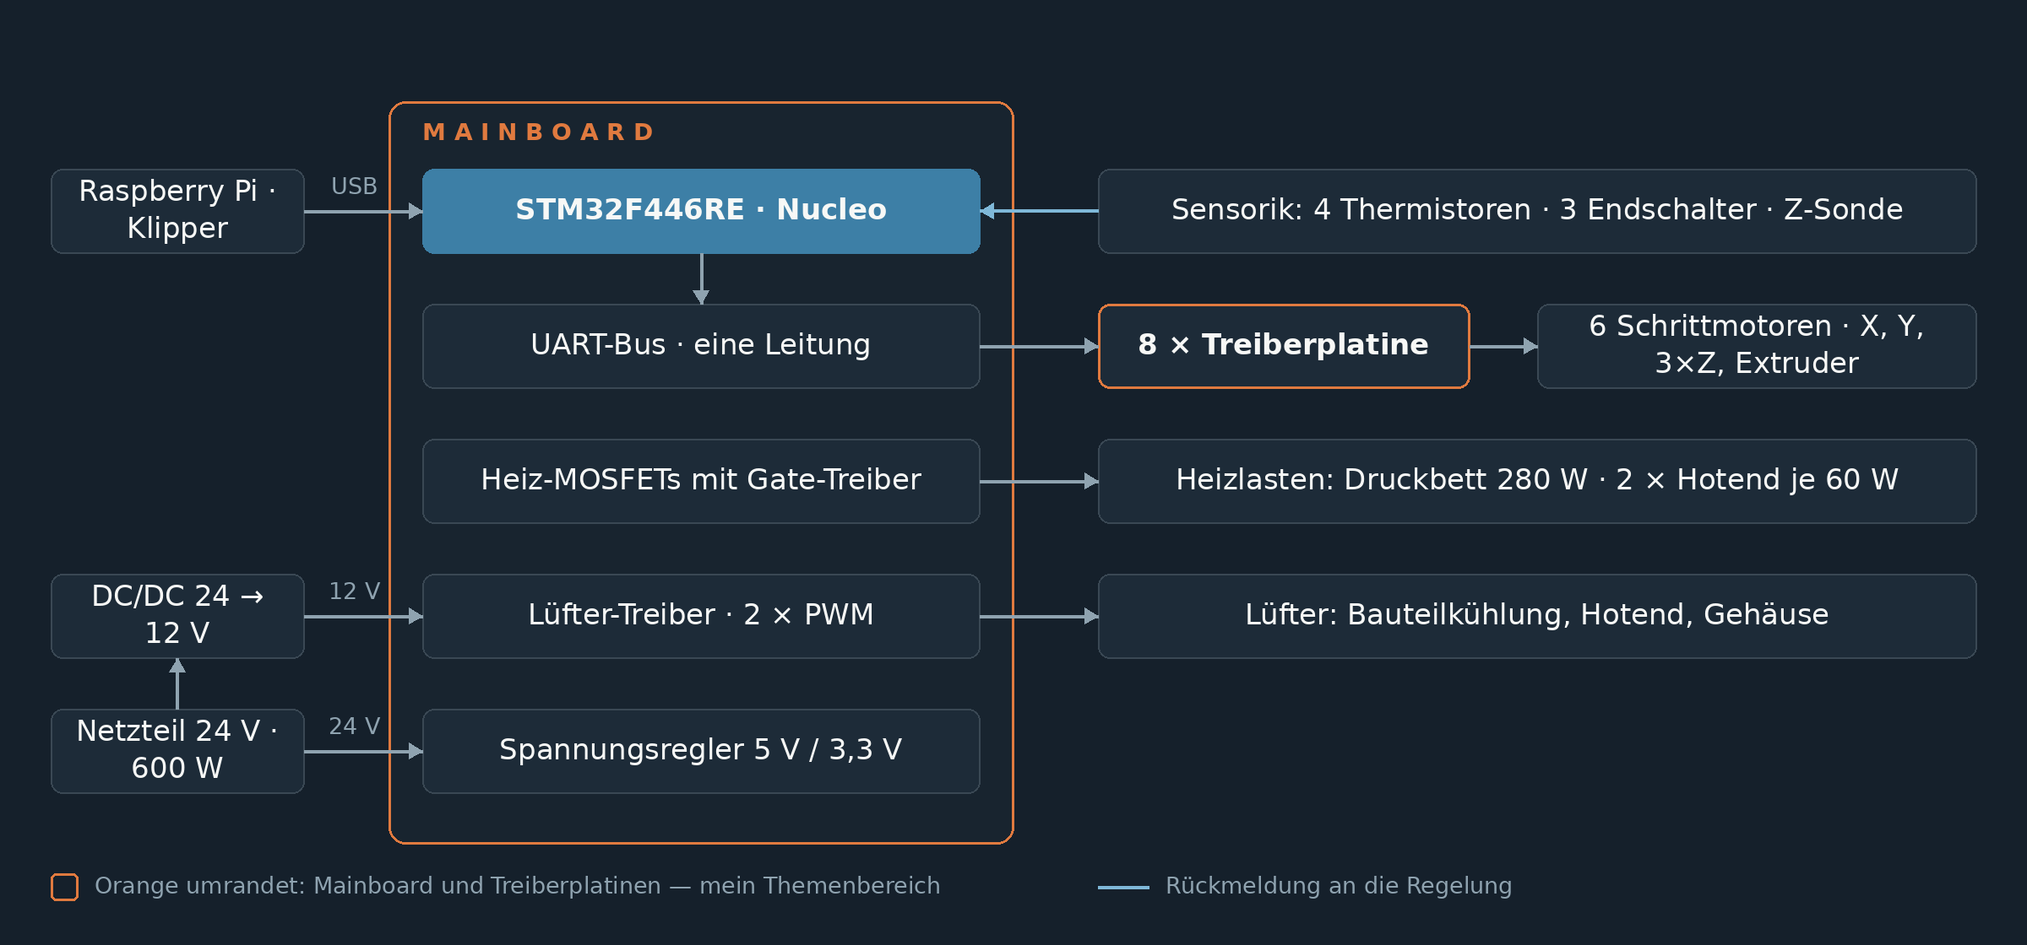
GESAMTSYSTEM
Vom G-Code bis zur Bewegung
Raspberry Pi plant die Bahnen · STM32F446RE führt sie in Echtzeit aus
Notes:
Der G-Code kommt vom Slicer auf den Raspberry Pi. Der Pi plant die Bahnen, die Echtzeitausführung übernimmt der STM32 auf meinem Mainboard, diese Aufteilung gibt Klipper vor.
Von dort gehen drei Zweige weg: über einen einzigen UART-Bus zu den acht Treiberplatinen und den Motoren, über MOSFETs zu den Heizlasten mit 280 Watt am Bett, und über zwei PWM-Kanäle zu den Lüftern.
Versorgt wird alles aus einem 24-Volt-Netzteil, die 5 und 3,3 Volt für die Logik entstehen auf dem Board.
Zurück kommen Temperaturen, Endschalter und die Z-Sonde, damit schließt sich der Regelkreis im STM32.
Orange umrandet sind Mainboard und Treiberplatinen. Die habe ich entwickelt, darum geht es jetzt.

Slide 3
PROJEKTPLANUNG
Fünf Phasen vom Konzept zur Inbetriebnahme
PHASE 1
Konzept
Anforderungen, Kinematik, Bauteilauswahl
PHASE 2
Entwurf
Versorgung und Schaltpläne
PHASE 3
Layout
Lagenaufbau, Leiterbahnen, Fertigung
PHASE 4
Aufbau
Bestückung und Prüfung der Versorgung
PHASE 5
Inbetrieb­nahme
Motoren, Heizkreise, Fehleranalyse
Projektleitung: Projektstrukturplan und Terminplanung in Microsoft Planner geführt.

Slide 4
Die Anforderung, aufgeteilt auf drei Themenbereiche
AUFGABENTEILUNG
Themenbereich | Person | Beitrag zur Modularität
Software | Samir El-Farfar | Ansteuerung, Weboberfläche
Energieversorgung | Christoph Schauperl | Netzteil, Mitarbeit an der Mechanik
Elektronik | Fabio Pachler | Mainboard und Treiberplatinen
Aufbau des Druckers (Mechanik) und Inbetriebnahme (Ansteuerung) sind im Projektverlauf ebenfalls im Bereich Elektronik angefallen.
Notes:
Die Anforderung war auf drei Themenbereiche aufgeteilt. Der Bereich Software: Ansteuerung und Weboberflaeche. Der Bereich Energieversorgung: Netzteil und Mitarbeit an der Mechanik. Und der Bereich Elektronik, mein Thema: Mainboard und Treiberplatinen. Dazu kam die Projektleitung. Eine Anmerkung zum Verlauf: der Aufbau des Druckers und die Inbetriebnahme sind ebenfalls in meinem Bereich angefallen.

Slide 5
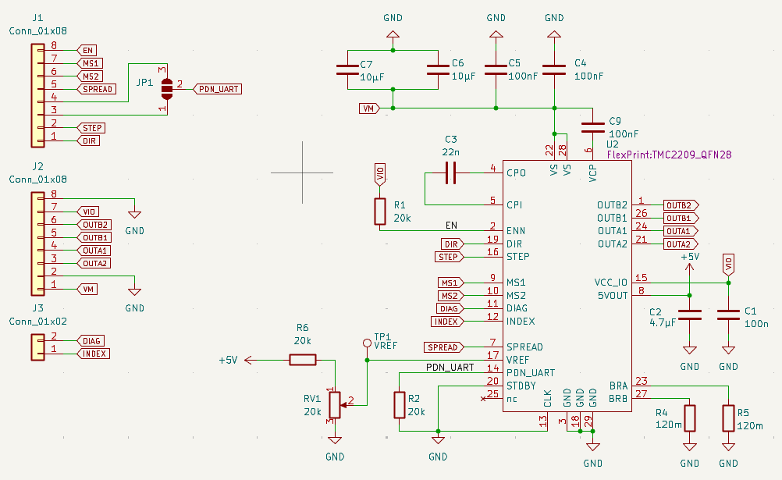
Ein TMC2209 pro Achse
TREIBERPLATINE · SCHALTPLAN
Versorgung
24 V Motorspannung VM, 3.3 V Logikspannung VIO
Betriebsart
Jumper JP1 trennt die UART-Leitung: Betrieb über UART oder klassisch über STEP/DIR
Schnittstelle
UART auf einer Leitung, Adresse über MS1 und MS2 gesteckt
Steckbarkeit
Alle Signale auf einen Stiftleistenblock geführt, acht Plätze identisch
Abbildung: Schaltplan Treiberplatine
Notes:
oben die Versorgung: 24 Volt Motorspannung VM und 3,3 Volt Logikspannung VIO, getrennt entkoppelt mit Stützkondensatoren direkt am Treiber.
Die Schnittstelle zum Mikrocontroller ist UART auf einer einzigen Leitung (OneWire UART). Welcher der Treiber angesprochen wird, entscheidet eine Adresse, die über die Pins MS1 und MS2 gesteckt wird. Damit hängen vier Treiber an einem Bus, und ich brauche nur zwei Pins am Mikrocontroller statt vier Jumper je Achse.
Der dritte Punkt ist ein interessanter. Der Jumper JP1 trennt die UART-Leitung auf. Steckt er, läuft die Platine im UART-Modus mit voller Konfigurierbarkeit. Steckt er nicht, arbeitet der Treiber klassisch über STEP und DIR, so wie jeder gewöhnliche Schrittmotortreiber. Die Platine ist also nicht davon abhängig, dass die Firmware UART unterstützt, sie funktioniert auch an einer fremden Steuerung. Den Motorstrom stellt man dann über das Potentiometer und den Messpunkt am VREF-Eingang ein, beides ist auf der Platine vorgesehen.
Und zuletzt die Steckbarkeit: Steuersignale, Motor samt Versorgung und die Diagnosesignale DIAG und INDEX liegen auf drei getrennten Steckern. Alle acht Steckplätze auf dem Mainboard sind identisch belegt, ein defekter Treiber wird also einzeln getauscht.
.

Slide 6
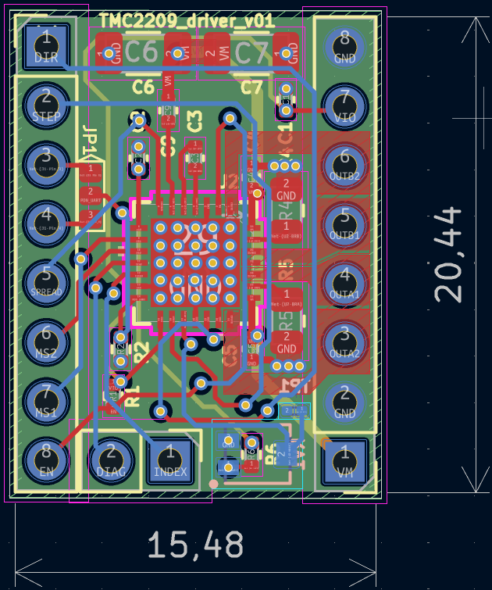
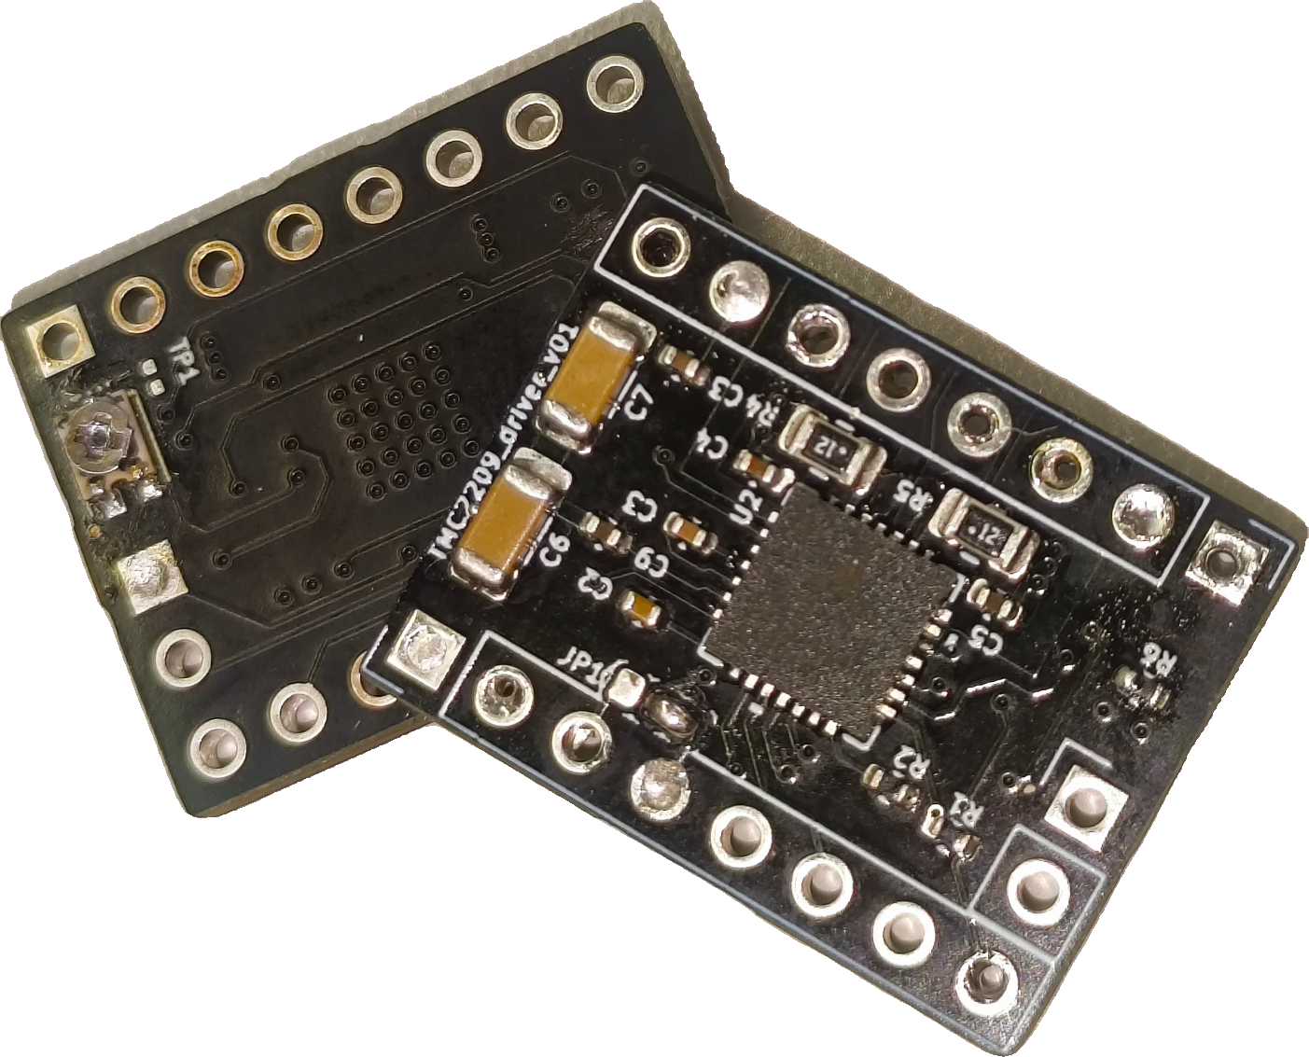
Vier Lagen, weil die Wärme weg muss
TREIBERPLATINE · LAYOUT UND AUFBAU
Baugröße 15,5 × 20,4 mm
Vierlagig ausgeführt, damit auf der kleinen Fläche Leistungs- und Signalpfade getrennt bleiben
Entwärmung über Vias
Die Hitzeabführung erfolgt über Vias auf der Unterseite des IC
Bestückte Platine · Steckmodul im Format der Steckplätze
Was ich ändern würde
Eine freie Kupferfläche auf der Unterseite direkt unter dem IC zur Temperatursenkung
Layout · alle 4 Layer
Notes:
Die Platine misst 15,5 mal 20,4 Millimeter. Auf dieser Fläche sind vier Lagen nötig: außen die Signalführung, innen durchgehend Power und Masse. Dadurch bleiben Leistungs- und Signalpfade getrennt, und die beiden Innenlagen liegen flächig übereinander, was die Versorgung des Treibers niederinduktiv anbindet. Das ist bei den steilen Schaltflanken eines Schrittmotortreibers nicht nebensächlich.
Der zweite Punkt ist die Entwärmung. Der TMC2209 gibt seine Verlustleistung nach unten ab, da es wenig bis keinen Platz gibt eine große Massefläche direkt unter dem Chip bereitzustellen, liegt unter dem Chip ein Feld aus Vias, das die Wärme in die Innenlagen leitet. Dort verteilt sie sich auf die gesamte Fläche.
Und was ich beim nächsten Mal anders machen würde: eine freie Kupferfläche auf der Rückseite. Das Via-Feld allein funktioniert, aber es ist knapp bemessen. Mit einer zusätzlichen Fläche gäbe es mehr Reserve, beziehungsweise einen besseren Wärmeleitwert für die Kühlkörper.
Rechts sehen Sie das Ergebnis. Acht dieser Module stecken nebeneinander auf dem Mainboard, und damit komme ich zur zweiten Platine.

Slide 7
Versorgung, Steuerung, Leistung auf einer Platine
MAINBOARD · SCHALTPLAN
Abbildung: Mainboard-Schaltplan, Ausschnitt Spannungsversorgung
Notes:
Damit zum Mainboard. Hier ein Kleiner Überblick.

Slide 8
Versorgung, Steuerung, Leistung auf einer Platine
MAINBOARD · SCHALTPLAN
Spannungsversorgung
24 V Eingang, Abwärtsregler auf 5 V, daraus 3,3 V für die Logik
Mikrocontroller
STM32F446RE als Nucleo-Modul, Programmierung und Debug über ST-Link
Leistungsteil
Hotend und Bett über Low-Side-MOSFETs mit Gate-Treiber, 2 PWM-Lüfterkanäle
Der Teiler am Enable-Pin
Gibt die 3,3 V erst bei rund 12,6 V Motorspannung frei — damit VM immer vor VIO anliegt
Abbildung: Mainboard-Schaltplan, Ausschnitt Spannungsversorgung
Notes:
Der Ausschnitt zeigt die Spannungsversorgung. Eingang sind 24 Volt aus dem Netzteil. Daraus macht ein Abwärtsregler 5 Volt, daraus entstehen nochmal 3,3 Volt für die Logik. Der wichtigste Teil auf dieser Folie: ein Spannungsteiler am Enable-Eingang des 5-Volt-Reglers. Er gibt die Logikspannung erst frei, wenn die Motorspannung rund 12,6 Volt erreicht hat. Der Grund dafür wird erklärt.
Hier sieht man auch noch den Anschluss von den Treiberplatinen mit den Stützkondensatoren für VIO und VM.

Slide 9
Versorgung, Steuerung, Leistung auf einer Platine
MAINBOARD · SCHALTPLAN
Spannungsversorgung
24 V Eingang, Abwärtsregler auf 5 V, daraus 3,3 V für die Logik
Mikrocontroller
STM32F446RE als Nucleo-Modul, Programmierung und Debug über ST-Link
Leistungsteil
Hotend und Bett über Low-Side-MOSFETs mit Gate-Treiber, 2 PWM-Lüfterkanäle
Der Teiler am Enable-Pin
Gibt die 3,3 V erst bei rund 12,6 V Motorspannung frei — damit VM immer vor VIO anliegt
Abbildung: Mainboard-Schaltplan, Ausschnitt Spannungsversorgung
Notes:
Der Leistungsteil schaltet vier Kreise: das Druckbett, zwei Hotends und einen allgemeinen Schaltausgang. Alle vier arbeiten als Low-Side-Schaltung, der MOSFET sitzt also im Massepfad. Angesteuert werden die Gates nicht direkt vom Mikrocontroller, sondern über Gate-Treiber mit 12 Volt. Der Grund ist Rdson, um das niedrigst mögliche Rdson zu erziehlen reicht der 3.3V Logikpegel nicht aus. Beim Bett fließen rund 12 Ampere, und bei 5,2 Milliohm Einschaltwiderstand setzt der Transistor dabei unter einem Watt um. Jeder Kreis hat eine eigene Sicherung, dimensioniert auf den Laststrom plus 25 Prozent, 15 Ampere beim Bett, 3 Ampere bei den Hotends.

Slide 10
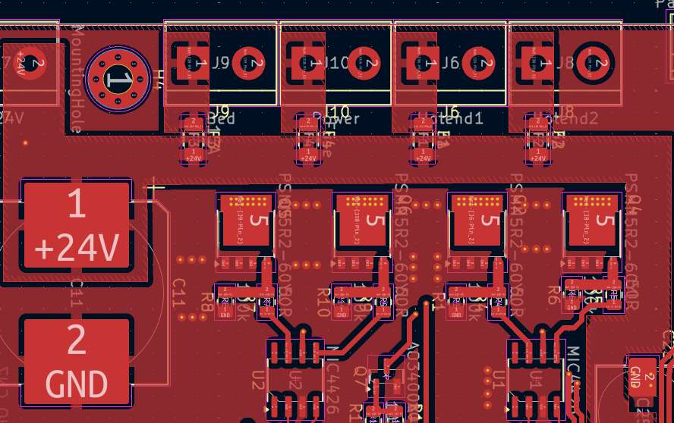
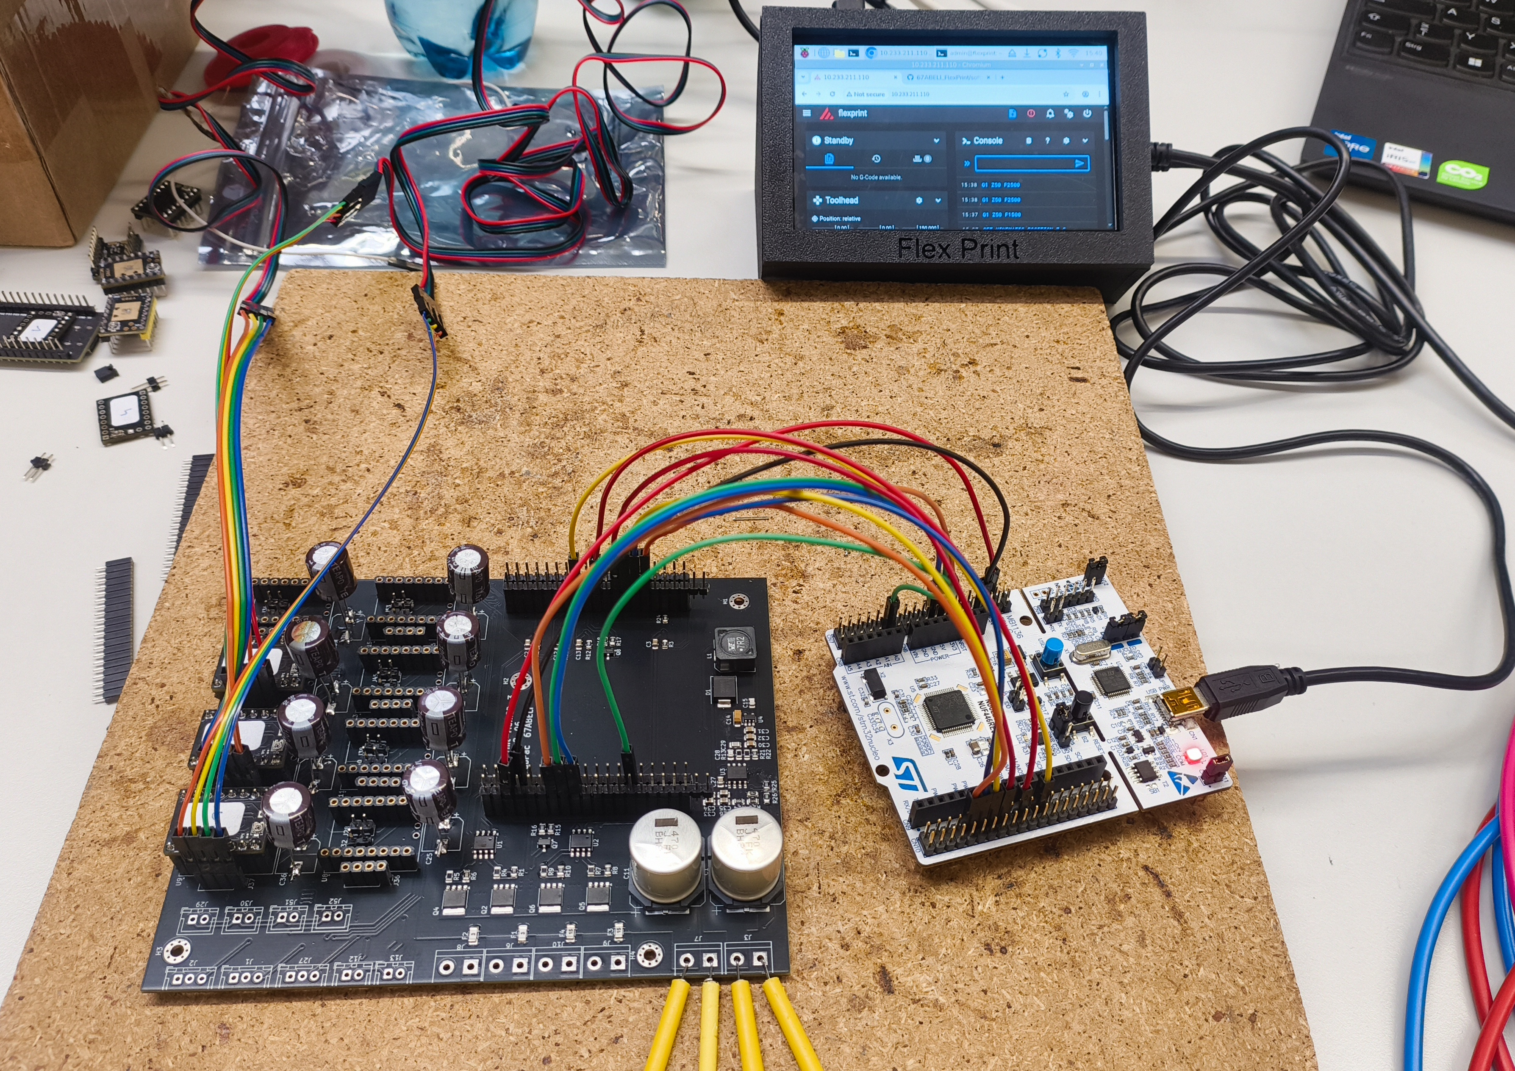
Die 24-V-Schiene trägt alles
MAINBOARD · LAYOUT UND AUFBAU
Layout · 24-V-Schiene 4 mm breit, am Ende 3 mm
Bestücktes Mainboard mit aufgesteckten Treibern
Breite | ΔT = 10 K | ΔT = 30 K
4,0 mm | 6,6 A | 10,6 A
3,0 mm | 5,4 A | 8,6 A
Nachgerechnet nach IPC-2221
I = k · ΔT^0,44 · A^0,725
k = 0,048 (Außenlage), 35 µm Kupfer
In der ersten Version war die Schiene zu schmal, die Rechnung kam nachträglich, nicht vorher
Notes:
Dasselbe fuer das Mainboard: links das Layout, rechts das bestueckte Board mit aufgesteckten Treibern. Der kritische Punkt im Layout ist die 24-Volt-Schiene. Ueber sie laufen alle acht Treiber und die Bettheizung. Sie ist am anfang von der Klemme aus 4 Millimeter breit, am Ende, bei den letzten vier Treibern, nur noch 3 Millimeter. In der ersten Version war sie deutlich zu schmal. Ich habe sie dann nachgerechnet, nach IPC-2221 für Aussenlagen. Bei 35 Mikrometer Kupfer traegt die 4-Millimeter-Schiene 10.6 Ampere bei 30 Kelvin Erwaermung und 12 Ampere bei 40 Kelvin. Real gemessen wurde ca 30° erhöhung, zur Raumtemperatur, auf der Leiterbahn. Die 3-Millimeter-Stelle 5,4 beziehungsweise 8,6 Ampere. Das genuegt, weil die Bettheizung im Regelbetrieb getastet arbeitet und nicht dauerhaft bei Volllast zieht. Was ich dazu sagen muss: die Rechnung kam nachtraeglich, nicht vorher. Beim naechsten Entwurf wuerde ich sie vor dem Layout machen und die Schiene gleich breiter oder mit 70 Mikrometer Kupfer ausfuehren.

Slide 11
Was steht, was offen ist
ERGEBNIS UND AUSBLICK
Anforderung | Stand | Belegt durch
Treiber einzeln tauschbar | erfüllt | Zwei Treiber getauscht, Board unverändert in Betrieb
Einstellungen im Betrieb änderbar | erfüllt | Betriebsmodus im laufenden Projekt umgestellt
Steuerung erweiterbar | erfüllt | 8 Steckplätze, zweiter Extruder elektrisch vorgesehen
Beheiztes Druckbett | erfüllt | Heizkreis in Betrieb, Regelung über eigenen MOSFET
Druckbetrieb mit Kalibrierung | erfüllt | Messreihe abgeschlossen, Werte in der Konfiguration
Zweiter Werkzeugkopf | in Arbeit | Mechanik vorhanden, Wechselvorgang nicht erprobt
Nächste Revision, aus demselben Grundsatz
Der nächste Schritt wäre CAN-Bus
Verpolschutz am 24-V-Eingang · mehr PWM-Lüfterkanäle · breitere 24-V-Schiene oder 70 µm Kupfer · Kupferfläche unter dem Treiber-IC · Mikrocontroller direkt auf der Platine
Dieselbe Überlegung wie beim UART-Bus, eine Ebene höher: ein Kabel zum Werkzeugkopf statt eines Bündels und ein Toolhead, der sich selbst meldet.
FlexPrint 3D-Drucker · Fabio Pachler
Notes:
Damit zum Ergebnis. Die Tabelle greift die Anforderung vom Anfang wieder auf. Erfuellt sind: Treiber einzeln tauschbar — nicht theoretisch, ich habe zwei getauscht und das Board blieb unveraendert in Betrieb. Einstellungen im Betrieb aenderbar, belegt durch die Umstellung des Betriebsmodus. Steuerung erweiterbar mit acht Steckplaetzen, der zweite Extruder ist elektrisch vorgesehen. Das beheizte Druckbett laeuft inzwischen ueber einen eigenen MOSFET auf dem Mainboard. Und die Kalibriermessreihe ist abgeschlossen, die Werte stehen in der Konfiguration. Zwei Punkte sind nicht erledigt, und die nenne ich bewusst. Der erste ist ein reproduzierbarer Versatz von 0,35 Millimeter in den ersten Lagen. Reproduzierbar heisst: kein Schrittverlust, sondern ein systematischer Effekt. Schrauben, Riemenspannung und Slicer-Einstellungen sind ausgeschlossen; die Eingrenzung laeuft derzeit auf die Z-Fuehrung des Betts hinaus, die durch nachgeruestete Stahlstangen ueberbestimmt sein koennte. Das ist offen, und ich halte es fuer richtig, das so zu sagen, statt es zu verschweigen. Der zweite offene Punkt ist der zweite Werkzeugkopf: die Mechanik ist da, der Wechselvorgang ist noch nicht erprobt. Fuer eine naechste Revision ergeben sich konkrete Aenderungen: Verpolschutz am 24-Volt-Eingang, mehr PWM-Luefterkanaele, eine breitere 24-Volt-Schiene oder dickeres Kupfer, eine Kupferflaeche unter dem Treiber-IC und der Mikrocontroller direkt auf der Platine. Der interessanteste naechste Schritt waere ein CAN-Bus zum Werkzeugkopf — dieselbe Ueberlegung wie beim UART-Bus, nur eine Ebene hoeher: ein Kabel statt eines Buendels, und ein Werkzeugkopf, der sich selbst meldet.

Slide 12
DANKE FÜR IHRE AUFMERKSAMKEIT
Fabio Pachler
Mainboard und Treiberplatinen · 7ABELI

